Slide 1
PENDIENTE DE LA RECTA
En la expresión y = mx + b
El valor de m es una constante diferente de cero denominada pendiente.
La pendiente está directamente relacionada con la inclinación de la recta cuya ecuación es
y = mx + b.

Slide 2
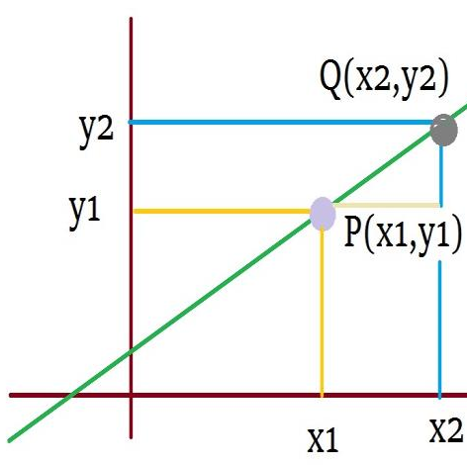
PENDIENTE USANDO DOS PUNTOS
La cual se interpreta como la razón del incremento vertical con respecto al incremento horizontal.
Si tenemos dos puntos P y Q cuyas coordenadas son P ( x₁ , y₁ ) Y Q ( x₂, y ₂) la pendiente m se calcula mediante la igualdad.

Slide 3
FORMULA
La cual se interpreta como la razón del incremento vertical con respecto al incremento horizontal.

Slide 5
EJEMPLOS GRAFICOS

Slide 6
EJEMPLO 1

Slide 7
EJEMPLO 2

